Slide 1

AutoGest Aconcagua
Sistema de Gestión Automotriz
Integrantes
Asignatura
Profesor
Lucas Palma
Kevin Alvarez
David Velasco
Capstone 002D
Mauricio Figueroa

Slide 2
Tabla de Contenidos
01
Contexto
07
Historias de Usuario
02
Problemática
08
Modelo de Datos
03
Objetivo General
09
Metodología
04
Objetivos Específicos
10
Cronograma
05
Solución Propuesta
11
Equipo de Trabajo
06
Épicas del Proyecto
12
Cierre

Slide 3
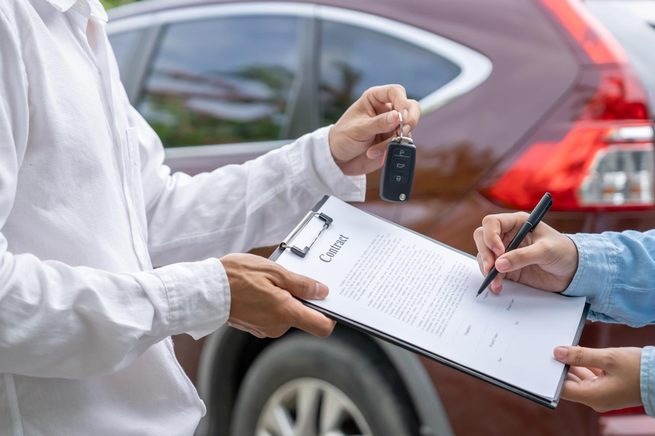
03
Contexto
Proyecto desarrollado para una automotora pequeña/mediana ubicada en la ciudad de San Felipe, Región de Valparaíso, dedicada a la compra y venta de automóviles, camionetas y camiones.
El negocio cuenta con vehículos disponibles tanto en el local como en plataformas online, siendo gestionado principalmente por su dueño.

Slide 4
04
Problemática
Gestión Descentralizada
Datos Inconsistentes
La automotora actualmente maneja información de vehículos, clientes y ventas de manera poco centralizada, lo que dificulta mantener los datos actualizados y acceder rápidamente a ellos.
La información relacionada con las características y especificaciones técnicas de los vehículos requiere consultas y registro de datos, aumentando el trabajo manual y la posibilidad de inconsistencias en la información.

Slide 5
05
Necesidad
Optimización
Centralización
El cliente necesita mejorar la gestion de la informacion que utiliza en sus actividaes diarias, reducir tareas manuales y acceder rápidamente a información técnica de los vehículos en su inventario.
Además, el cliente necesita contar con informacion tecnica de los vehiculos de manera ordenada y actualizada , permitiendole optimizar estos procesos.
La automotora necesita centralizar y organizar la información de vehículos, clientes y ventas, facilitando su consulta y actualización.

Slide 6
06
Solución
Plataforma Web
Inteligencia Artificial
Valor Entregado
Una plataforma web que centralice la gestión de vehículos, clientes, ventas, gastos y oportunidades de negocio en un solo lugar.
Dashboard de indicadores, recomendación de vehículos mediante IA y obtención automática de fichas técnicas mediante una fuente externa.
Centralizar la información, reducir tareas administrativas y facilitar toma de decisiones y gestión de oportunidades de venta.

Slide 7
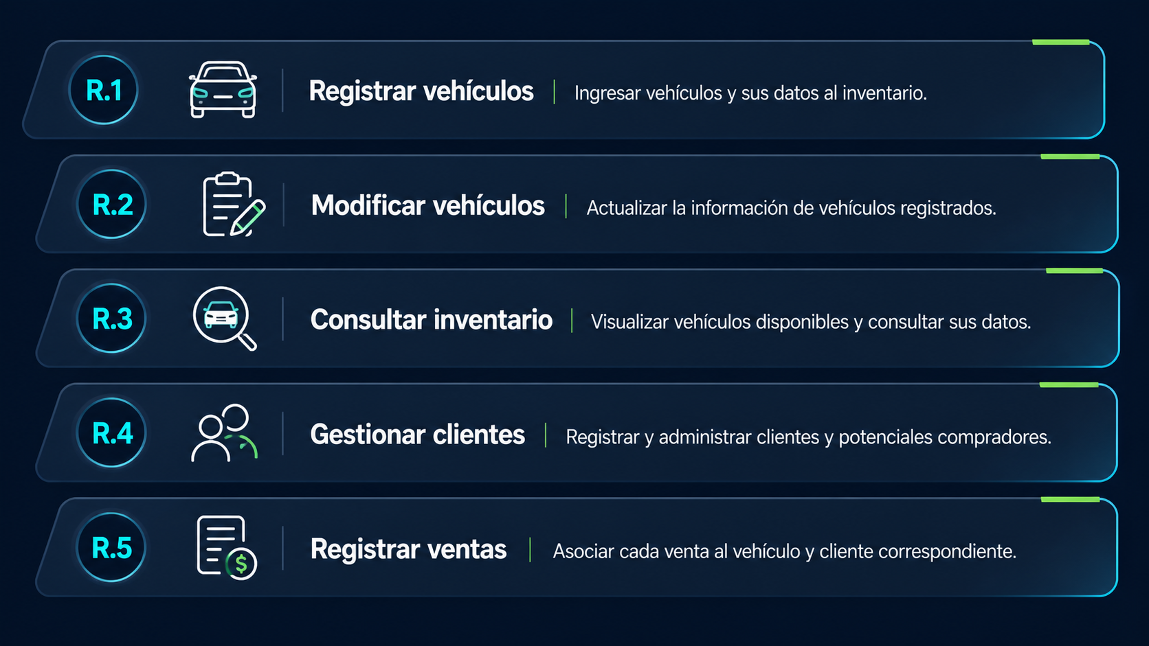
07
Requerimientos Funcionales

Slide 8
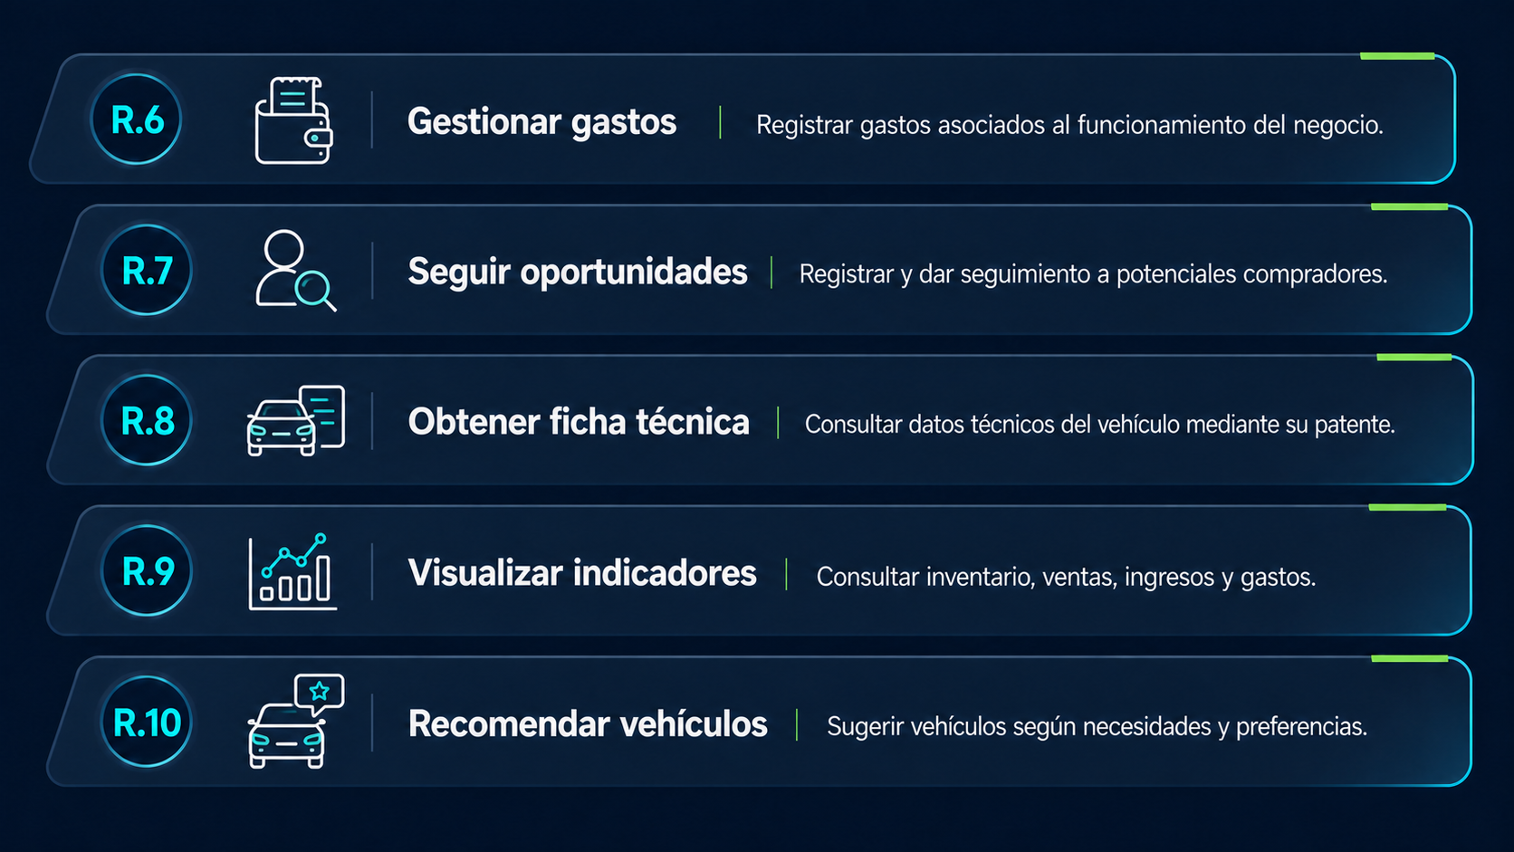
08
Requerimientos Funcionales

Slide 9
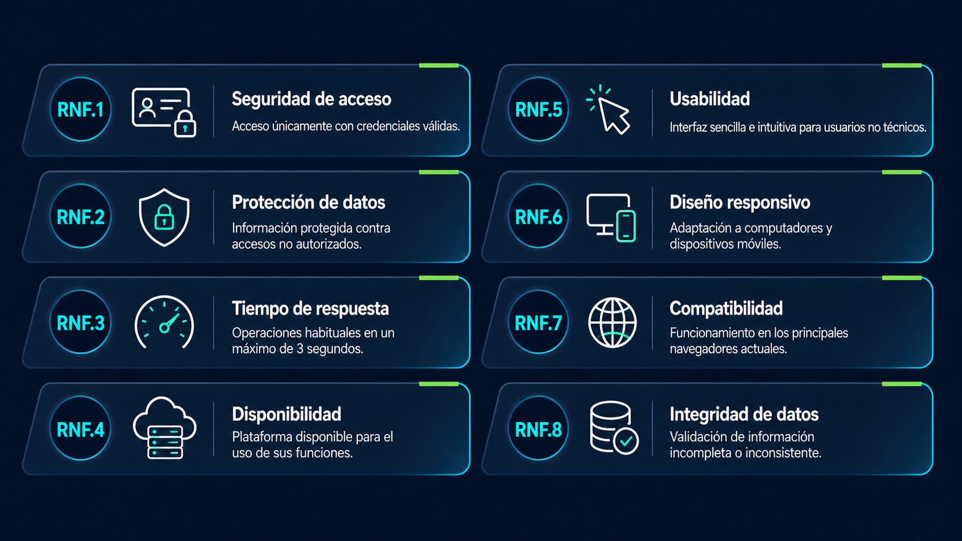
09
Requerimientos No Funcionales

Slide 10
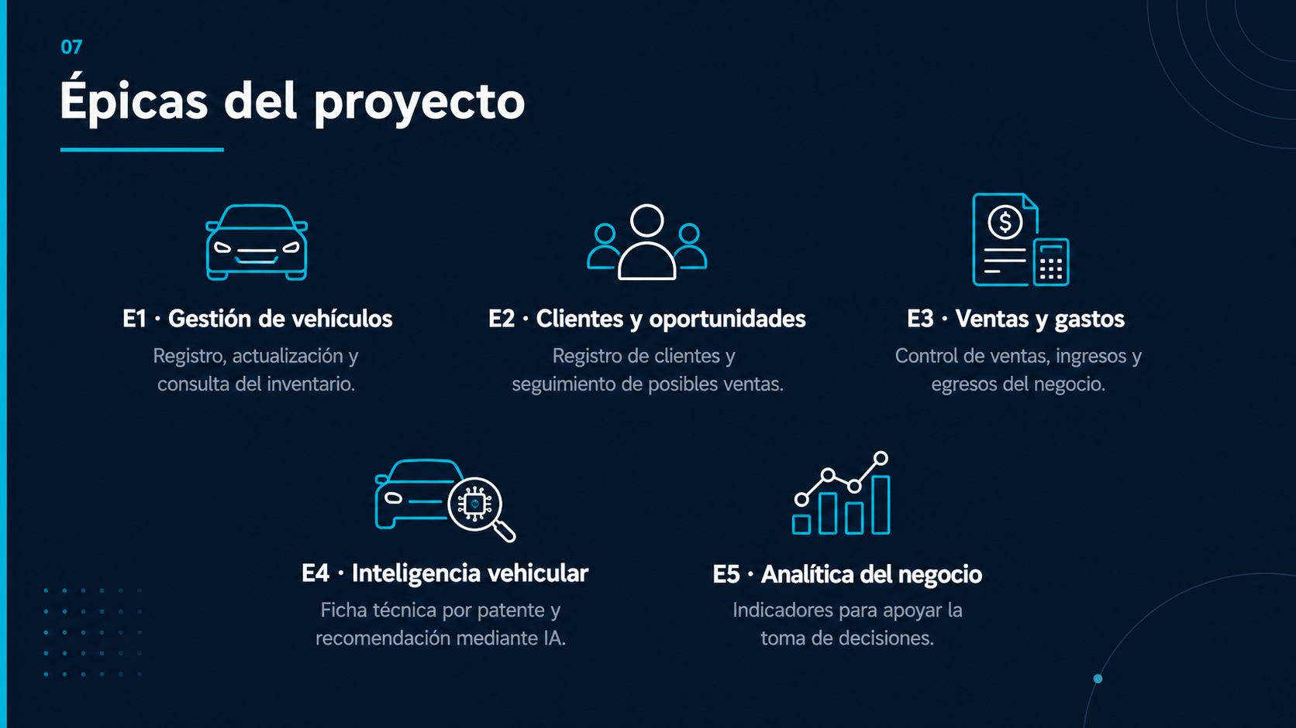
10

Slide 11
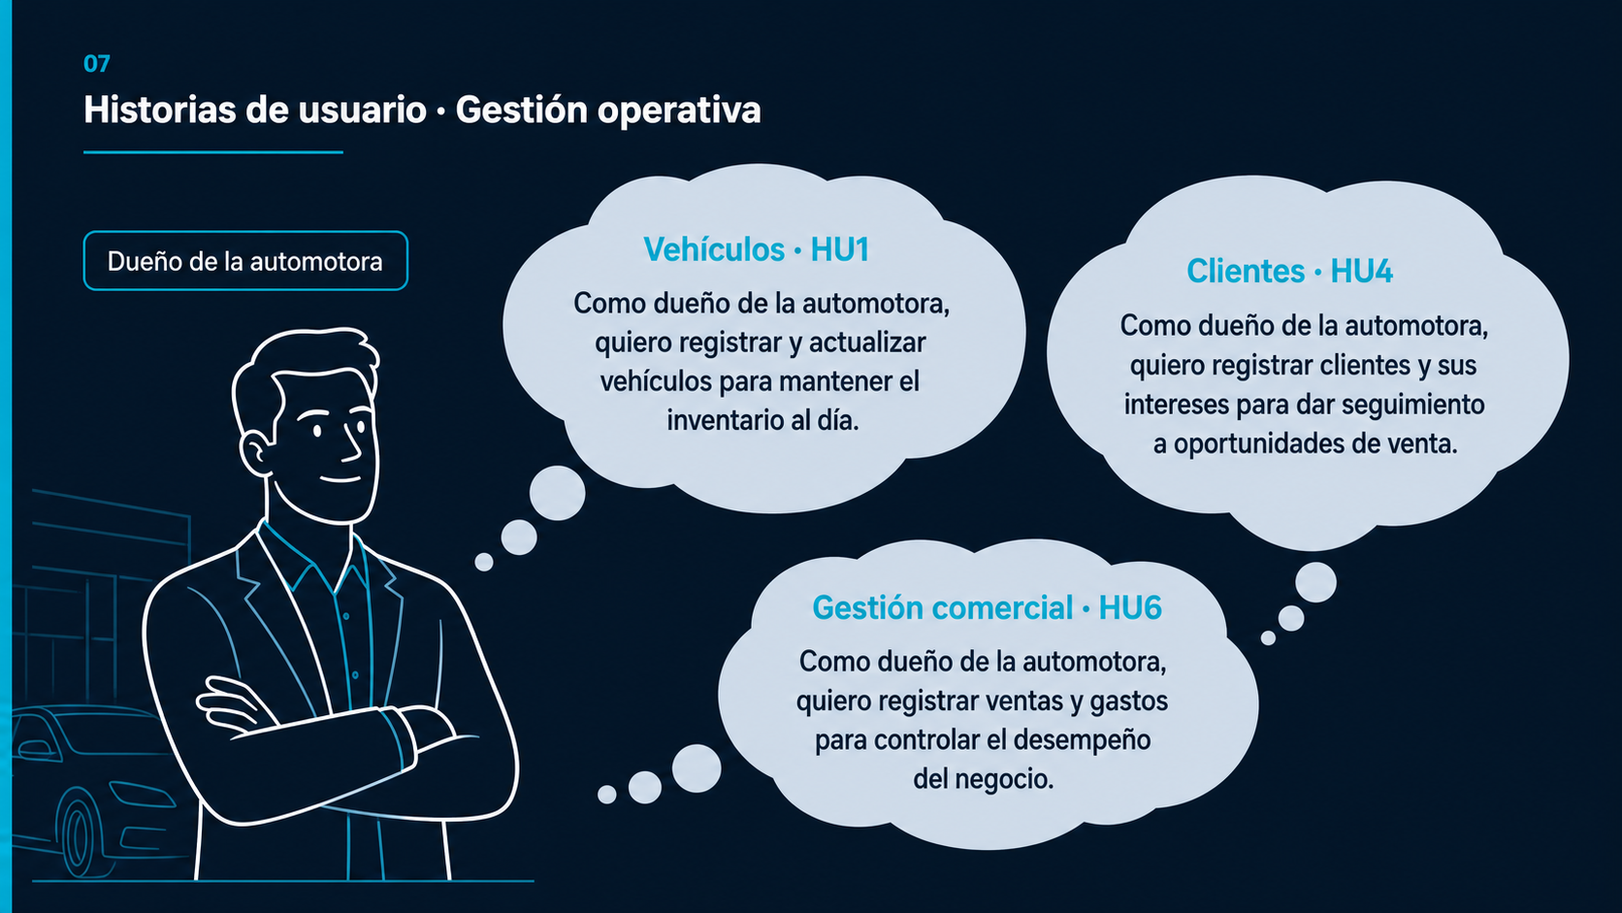
11

Slide 12
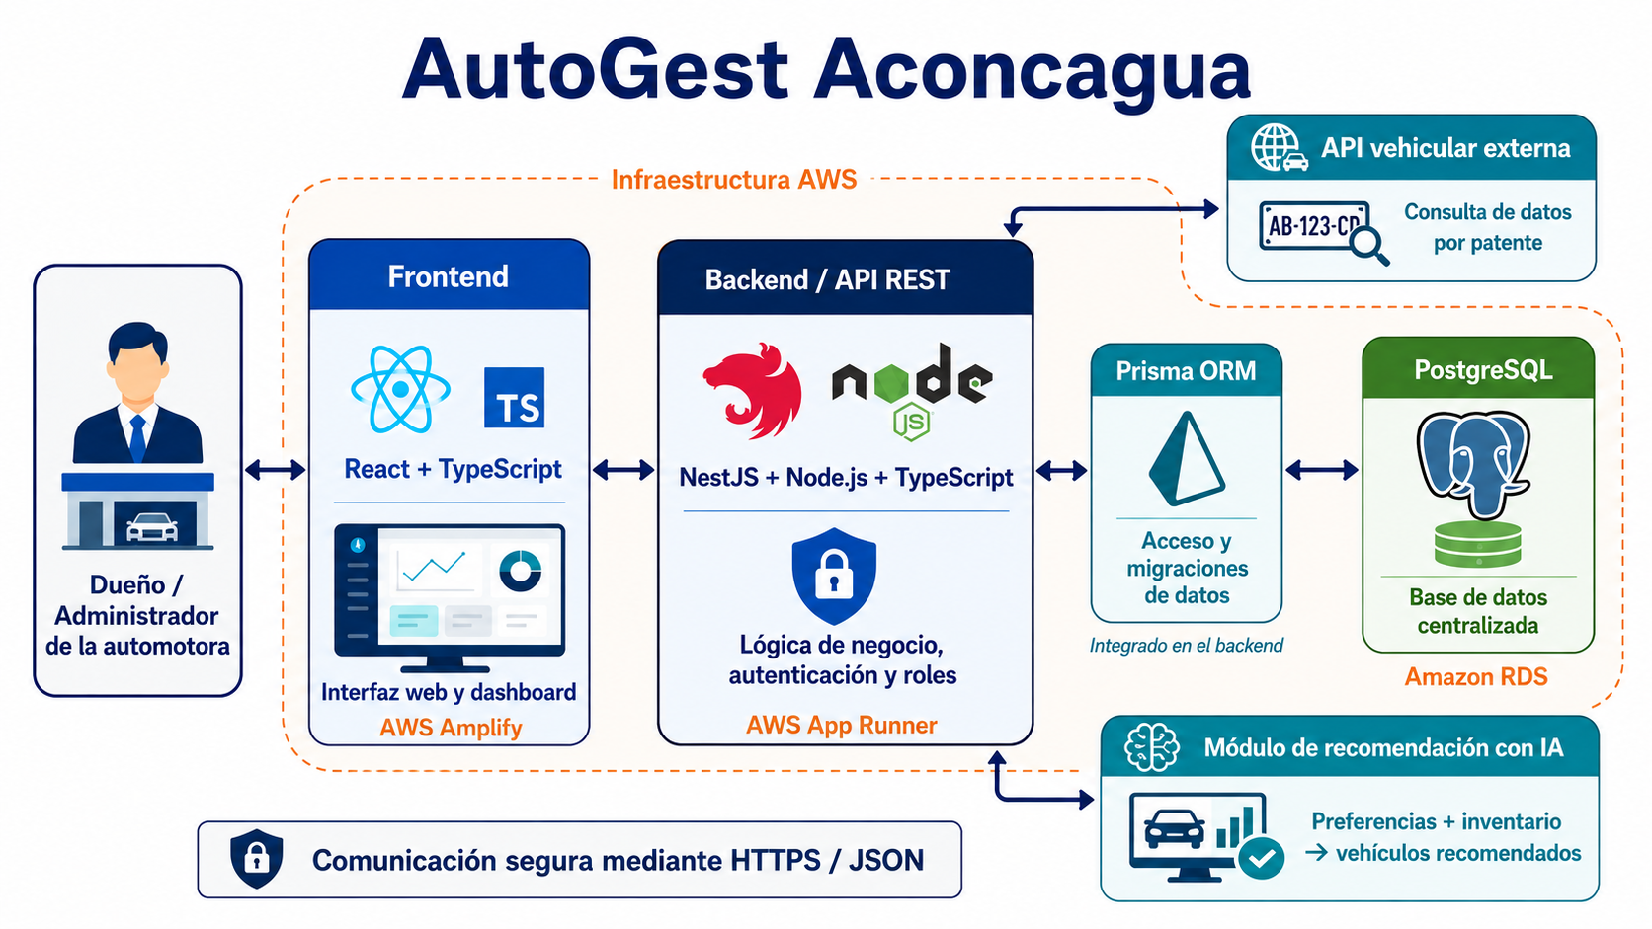
12
Arquitectura del Sistema

Slide 13
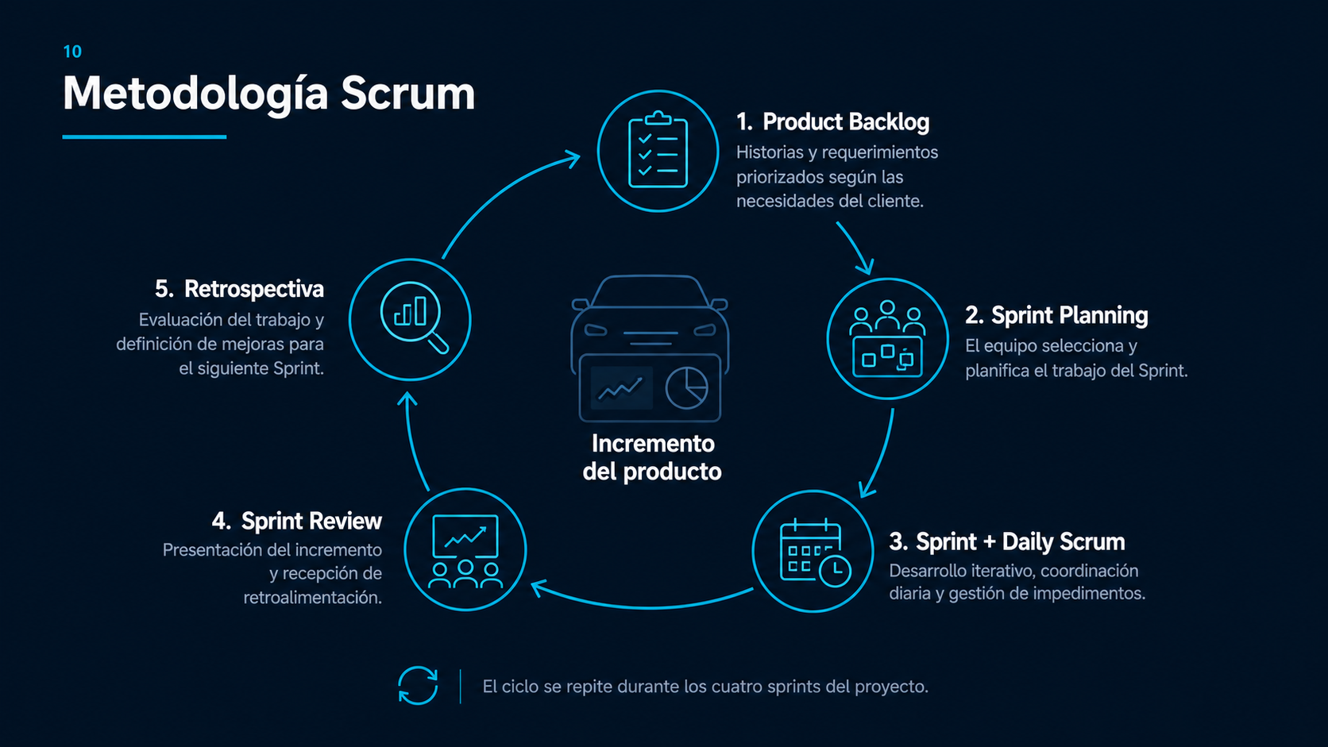
13

Slide 14
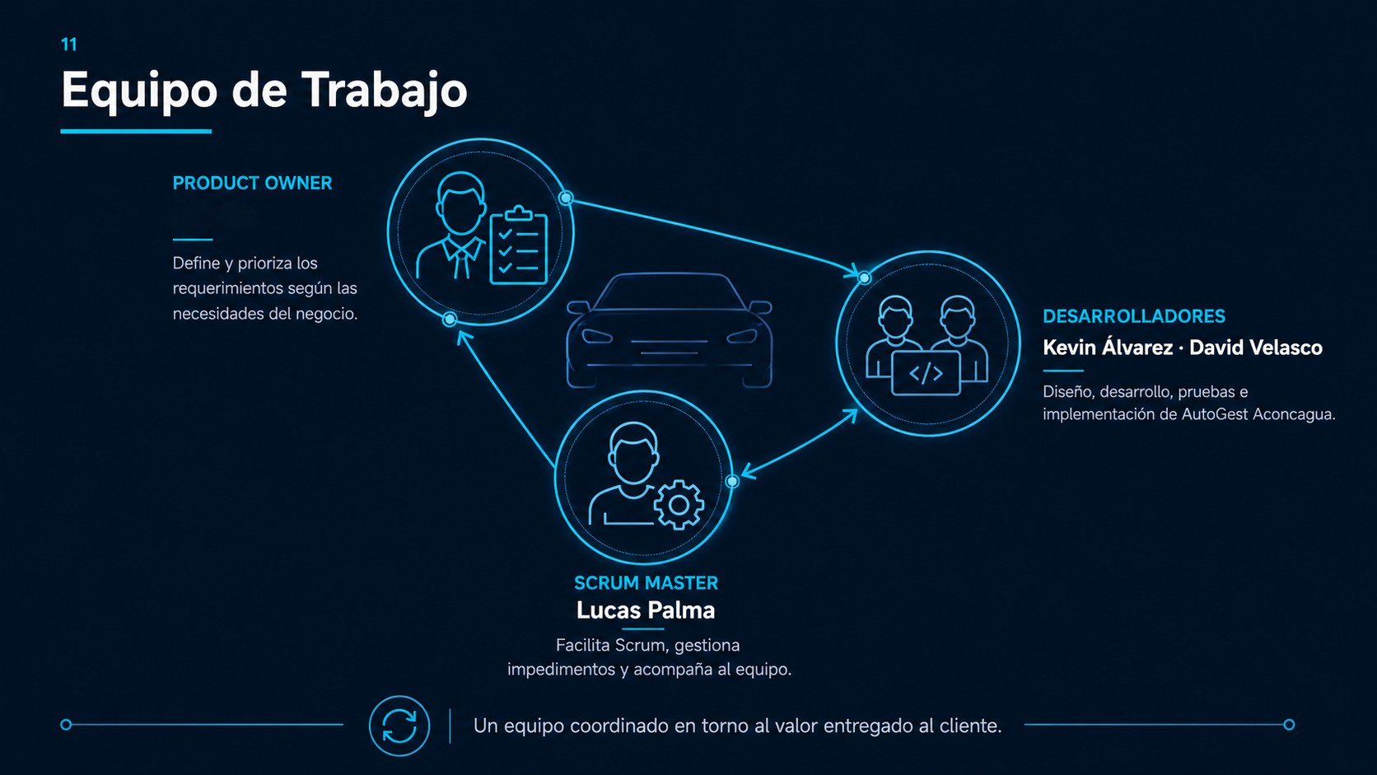
14
Paulo Palma

Slide 15
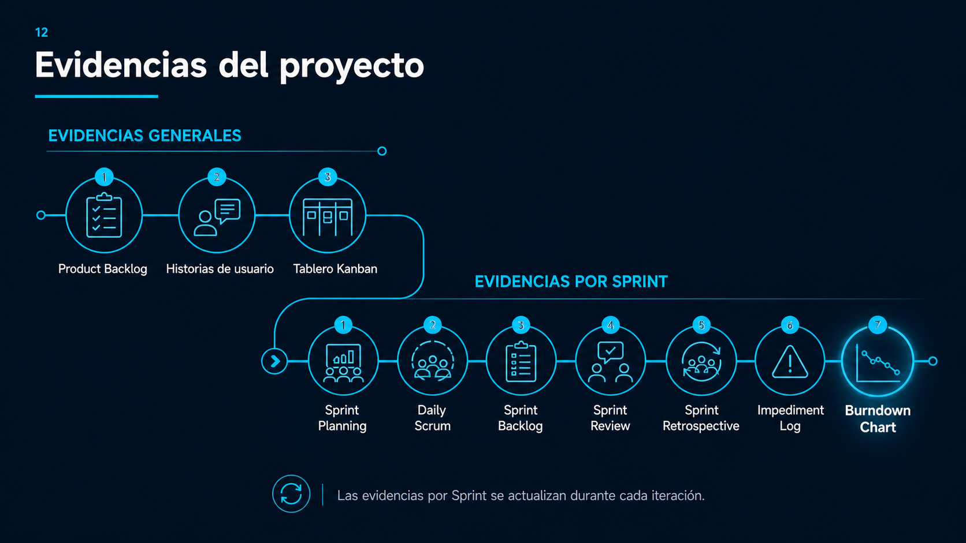
15

Slide 16
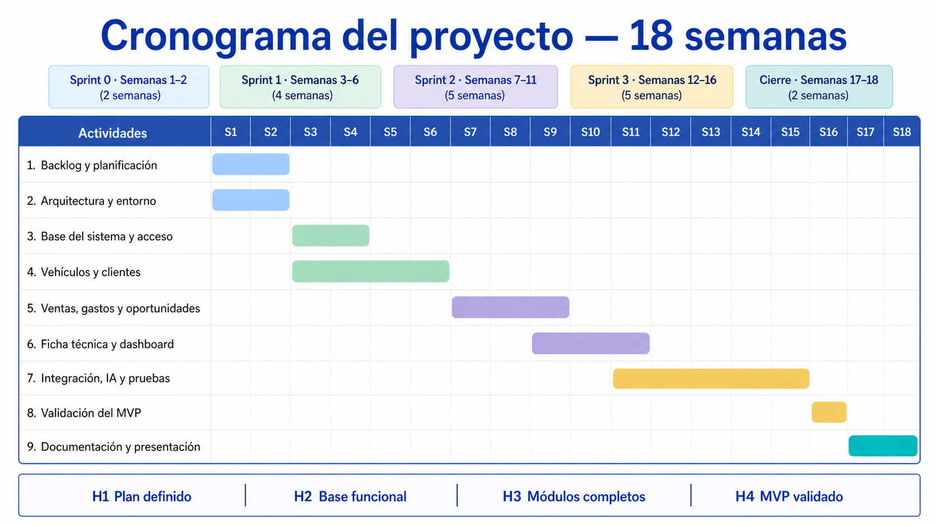
16
Cronograma

Slide 17
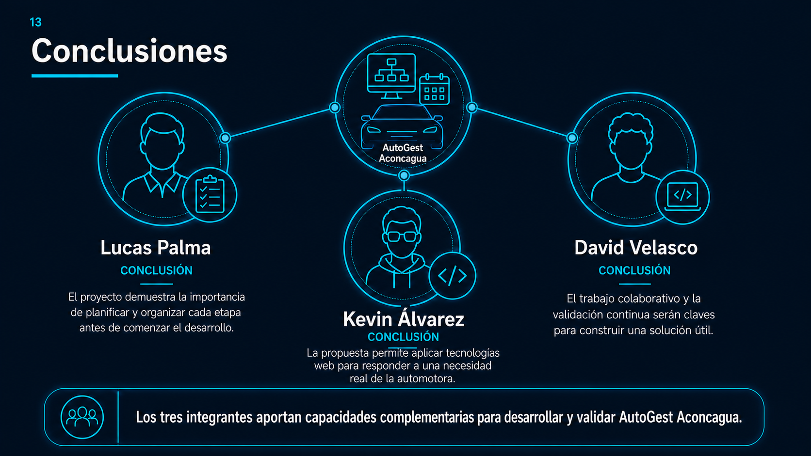
17

Slide 18
¡Gracias por su atención!
AutoGest Aconcagua — Sistema de Gestión Automotriz

